Slide 1
Bài 1
HỆ ĐIỀU HÀNH

Slide 2
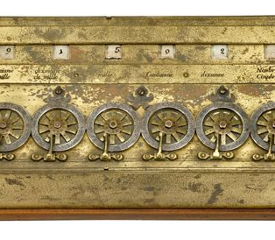
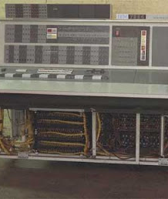
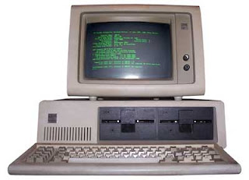
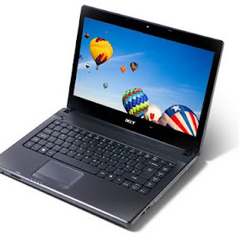

Các thế hệ máy tính
Thế hệ thứ nhất: không có hệ điều hành
Thế hệ thứ hai: dùng băng giấy hay bìa đục lỗ để ghi chương trình và dữ liệu
Thế hệ thứ ba: dùng hệ điều hành
Em hãy chỉ ra một số công việc mà hệ điều hành thực hiện.

Slide 3
I. LỊCH SỬ PHÁT TRIỂN CỦA HỆ ĐIỀU HÀNH MÁY TÍNH CÁ NHÂN
Hệ điều hành của các loại máy tính nói chung có năm nhóm chức năng sau:
- Quản lí thiết bị (CPU, bộ nhớ hay thiết bị ngoại vi).
- Quản lí việc lưu trữ dữ liệu (quản lí tệp và thư mục).
- Tổ chức thực hiện các chương trình, điều phối tài nguyên cho các tiến trình xử lí trên máy tính.
- Cung cấp môi trường giao tiếp với người sử dụng.
- Cung cấp một số tiện ích nâng cao hiệu quả sử dụng máy tính như định dạng đĩa, nén tệp, kiểm tra lỗi đĩa cứng, cấu hình kết nối mạng, …
Các chức năng của hệ điều hành
Theo em, nhóm chức năng nào thể hiện rõ nhất đặc thù của hệ điều hành máy tính cá nhân?

Slide 4
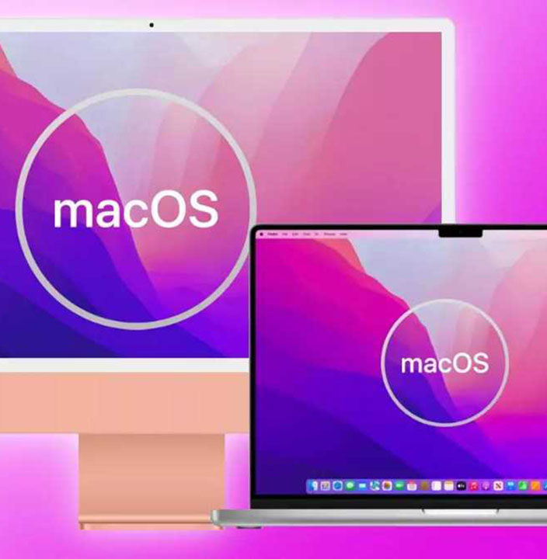
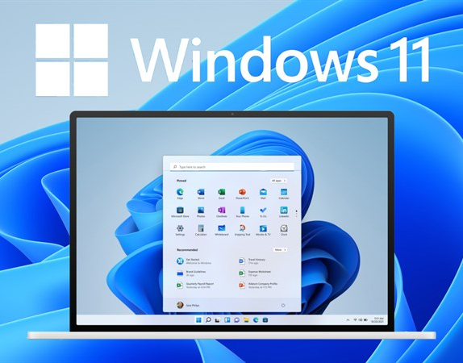

Các hệ điều hành thông dụng trên máy tính cá nhân

Slide 5
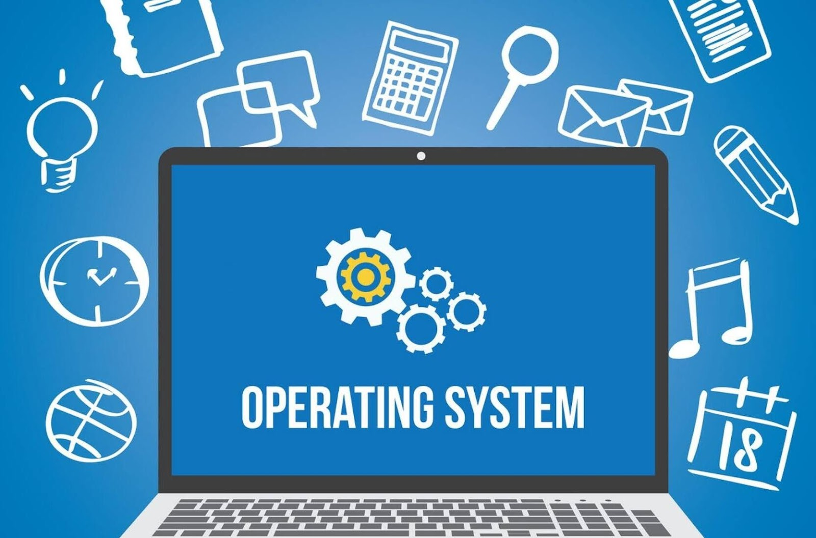
Đặt điểm cơ bản của hệ điều hành máy tính cá nhân
Các hệ điều hành máy tính cá nhân phát triển theo hướng ngày càng dễ sử dụng, thể hiện ở các điểm sau:
- Giao diện thân thiện, từ giao diện dòng lệnh chuyển sang giao diện đồ họa và tích hợp với nhận dạng tiếng nói.
- Khả năng nhận biết các thiết bị ngoại vi với cơ chế plug & play giúp người sử dụng không cần quan tâm tới trình điều khiển của thiết bị ngoại vi.

Slide 6
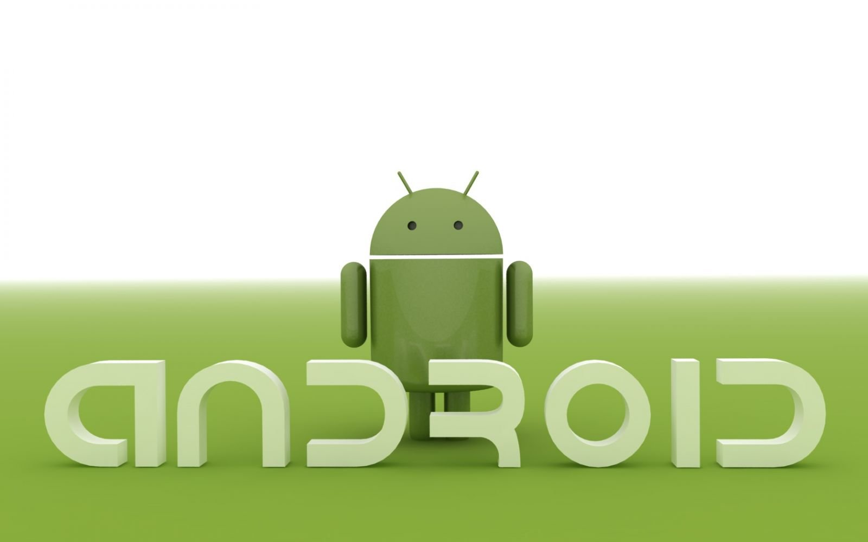
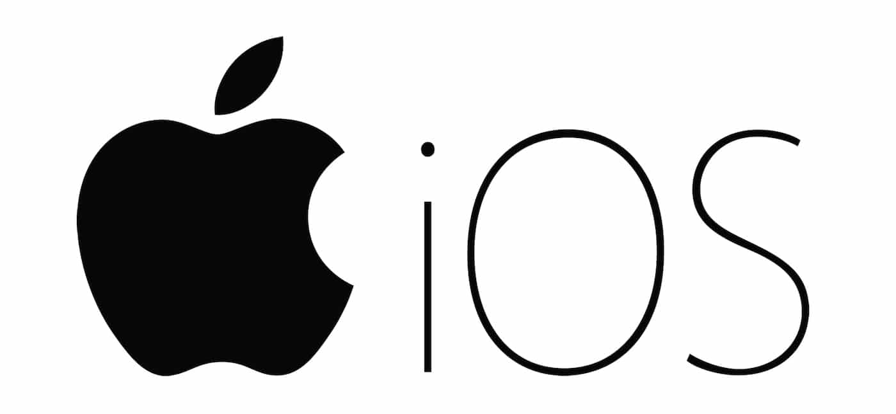
II. HỆ ĐIỀU HÀNH CHO THIẾT BỊ DI ĐỘNG
Đặt điểm cơ bản của hệ điều hành cho thiết bị di động
- Kết nối mạng di động: Dễ dàng và nhanh chóng
- Giao diện: Thân thiện hơn nhờ nhận dạng hành vi của người dùng qua các cảm biến.
- Tiện ích hỗ trợ cá nhân: Nhiều
Vì sao hệ điều hành di động ưu tiên cao cho giao tiếp thân thiện và kết nối mạng di động ?
Hệ điều hành android của Google
Hệ điều hành ios của Apple

Slide 7
Kể tên ba tiện ích thường có trên thiết bị di động và chức năng của nó.

Slide 8
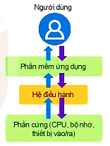
III. QUAN HỆ GIỮA HỆ ĐIỀU HÀNH, PHẦN CỨNG VÀ PHẦN MỀM ỨNG DỤNG
Phần cứng là thiết bị xử lí thông tin, hệ điều hành là môi trường trung gian giúp phần mềm ứng dụng khai thác phần cứng.
Có hay không trường hợp phần mềm chạy trên một thiết bị không có hệ điều hành?
Nêu lí do thiết bị đa năng cần có hệ điều hành
Notes:
(These don’t have designer IDs since they were based off the default master slides already in the deck.

Slide 9
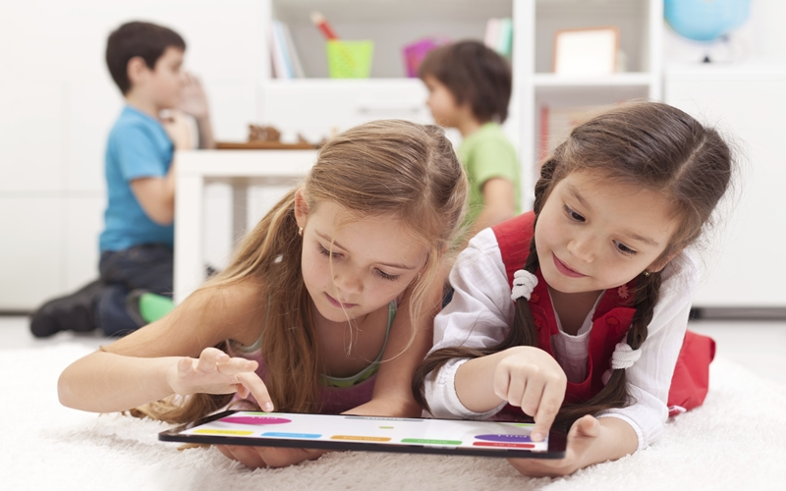
Luyện tập
Em hiểu thế nào về tính thân thiện của hệ điều hành?
Lời giải:
- Tính thân thiện thể hiện ở sự phù hợp với các đối tượng sử dụng, dễ thao tác, dễ học.

Slide 10
Luyện tập
Hệ điều hành cung cấp môi trường giao tiếp với người sử dụng như thế nào? Môi trường giao tiếp đó thể hiện như thế nào trên hệ điều hành Windows?
Lời giải:
Hệ điều hành cung cấp phương tiện cho người sử dụng làm việc với máy tính.
Một vài phương tiện chính trên windows:
+ Biểu tượng, cửa sổ,…
+ Tổ chức lưu trữ dữ liệu hay phần mềm trong các thư mục
+ Quản lí theo cấu trúc cây thư mục bằng windows explorer
+ Thao tác với chuột…

Slide 11
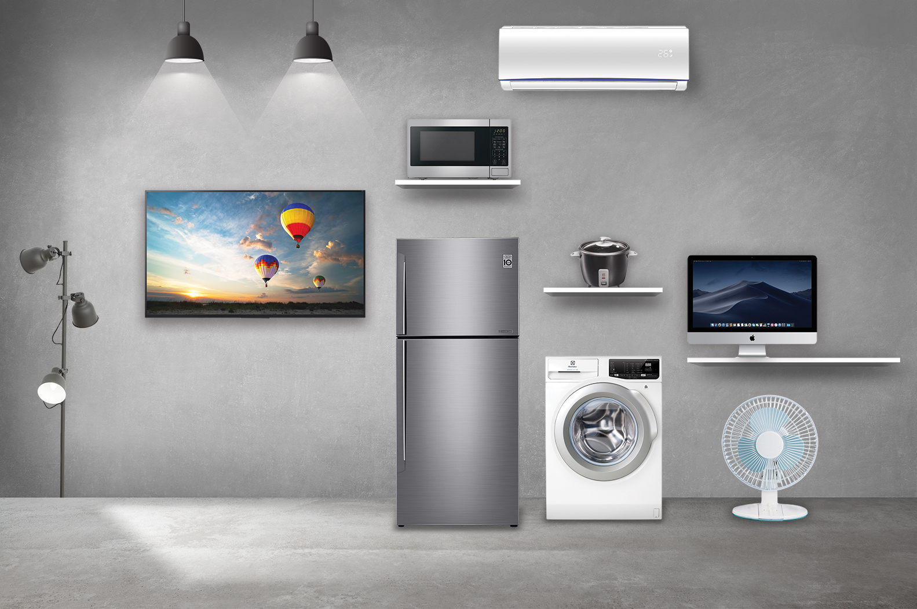
Vận dụng
Em hãy tìm hiểu xem ngoài máy tính còn có thiết bị điện gia dụng nào sử dụng hệ điều hành không.
Lời giải:
Các dòng Smart Tivi dùng một số hệ điều hành sau: Android TV, Web OS, Tizen, …
Các máy ảnh số
Đồng hồ thông minh,…

Slide 12
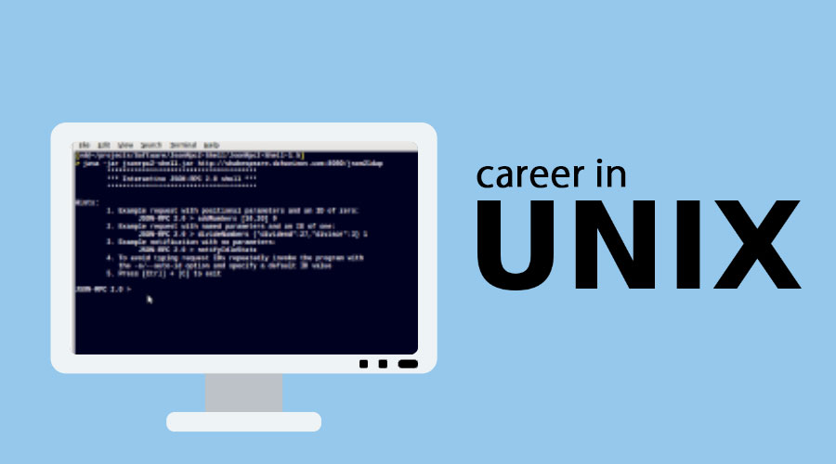
Vận dụng
Thực ra, Linux là hệ điều hành có nguồn gốc tự hệ điều hành UNIX. Hãy tìm hiểu lịch sử của hệ điều hành Linux để biết thêm về hệ điều hành UNIX.
Lời giải:
https://vi.wikipedia.org/wiki/Unix

